Slide 1

DescompliCar: Estudo e Desenvolvimento de Software para auxílio no controle de gastos com manutenção de veículos
Autor: Gabriel Leme Scolari Fiorenza
Orientador: Prof. Dr. Everton Josué da Silva

Slide 2
Introdução
Avanço Tecnológico e Impacto no Gerenciamento de Informações
Dificuldades na Gestão de Veículos
Análise das Soluções Existentes
Objetivo Geral do Trabalho
Metodologia Scrum
Impacto esperado

Slide 3
Justificativa
Necessidade de Instantaneidade e Confiabilidade das Informações
Problemas Comuns na Gestão de Veículos
Lacunas nos Softwares Existentes
Benefícios da Manutenção Preventiva para Proprietários de Veículos
Impactos Econômicos e Sociais
Acessibilidade e Usabilidade como Diferenciais

Slide 4
Objetivos
Objetivo Geral
Desenvolver um software multiplataforma que auxilie proprietários de veículos na gestão financeira e na organização de manutenções preventivas, promovendo planejamento, economia e segurança.
Objetivos Específicos
Registro e monitoramento de custos com gráficos e relatórios financeiros
Categorização de despesas por tipo e análise de padrões de gastos
Módulo para registro e consulta do histórico de manutenções
Notificações automáticas para revisões, impostos e seguros
Testes de usabilidade para validação e melhorias no sistema
Integração com Firebase para segurança e escalabilidade dos dados
Relatórios comparativos para análise entre veículos ou períodos
Dashboard centralizando manutenções, despesas e lembretes

Slide 5
Fundamentação Teórica
Manutenção preventiva de Veículos
Necessidades dos Usuários na Manutenção de Veículos
Usabilidade em Software para Usuários Finais
Metodologia Scrum e desenvolvimento ágil
Segurança e privacidade de dados

Slide 6
Metodologia: Aplicação do Scrum
Sprints
  MVP (Produto Mínimo Viável)
  Telas Externas
  Integração de Cadastro com o Firebase
  Integração de dados com o firebase (6 sprints)
  Correções
  Implantação de Responsividade
  Hospedagem
Entregas das Sprints
  Testes
  Melhorias

Slide 7
Metodologia: Ferramentas e tecnologias
React: Implementação da Interface do Usuário
Firebase: Gerenciamento do Banco de Dados em Tempo Real
Tailwind CSS: Criação de uma Interface Visual Consistente
Outras Tecnologias
  TypeScript
  Vite
  React Router DOM
  Tanstack React Query
  Lucide React
  Zod

Slide 8
Metodologia: Etapas de desenvolvimento
Levantamento de Requisitos
  Pesquisa de softwares disponíveis
  Consulta com potenciais usuários
Prototipagem: Criação e validação de protótipos
Implementação: Desenvolvimento das funcionalidades principais
Testes: Realização de testes unitários e de usabilidade supervisionada com usuário final

Slide 9
Metodologia: Etapas de desenvolvimento
Desafios Encontrados
  Integração de Tecnologias
  Ajustes com Base no Feedback dos Usuários
  Limitações Técnicas do Firebase
    Não é possível trocar o e-mail de login
    Disparo automático de mensagens conforme data demandaria altas despesas

Slide 10
Resultados
Funcionalidade Implementadas
  Cadastro e gerenciamento de veículos
  Registro de Despesas
  Histórico de Manutenções
  Relatórios Financeiros
  Dashboard
  Autenticação de Usuários
  Configuração de dados do usuário
  Interface Responsiva
Validação de feedback
  Clareza na Interface
    Melhorias nos textos
  Organização Visual
    Organização do dashboard
  Facilidade de Navegação
    Navegação simples e responsiva

Slide 11
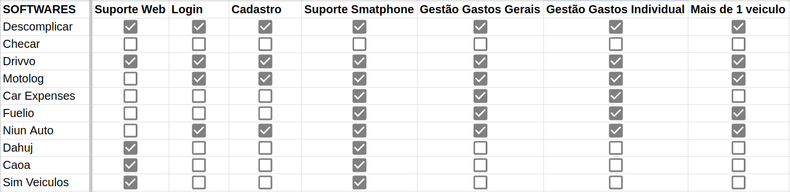
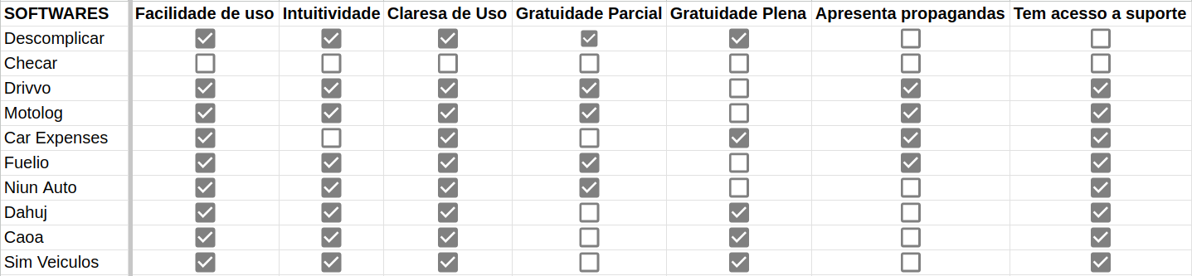
DISCUSSÃO: Comparação com estudos de caso

Slide 12
Discussão: possibilidade de melhorias
Alteração de e-mail de login
Disponibilizar disparo automático de mensagens
Adicionar o suporte para múltiplos idiomas
Melhorias nas personalização de relatórios
Disponibilizar a Integração com sistemas externos

Slide 13
Conclusão
Em geral, com exceção do disparo de mensagens, foi possível alcançar os requisitos funcionais e não funcionais do projeto
Escolha e aplicação de tecnologia que se adequam a proposta de desenvolvimento
Software com funcionalidade simples de usar que se adequam a necessidade do usuário
Entendimento da dinâmica do desenvolvimento ágil no modelo scrum

Slide 14
Demonstração

